Slide 1

Em hãy kể một vài trải nghiệm đáng nhớ của em

Slide 2

Tiết 8, 9, 10 – Viết:
VIẾT BÀI VĂN KỂ LẠI
MỘT TRẢI NGHIỆM CỦA EM

Slide 3

I. TÌM HIỂU CHUNG
1. Yêu cầu đối với bài văn kể lại một trải nghiệm
01
02
- Được kể từ người kể chuyện ngôi thứ nhất
- Giới thiệu được trải nghiệm đáng nhớ.
03
04
- Tập trung vào sự việc đã xảy ra.
- Thể hiện cảm xúc của người viết trước sự việc được kể.

Slide 4
2. Phân tích bài viết tham khảo
Người kể chuyện xưng tôi
Mở bài giới thiệu câu chuyện
Bài viết tập trung vào sự việc: ngôi nhà có thêm chú mèo Mun và lũ chuột đã biến mất, nhưng rồi mèo Mun mất tích…
Những từ ngữ thể hiện cảm xúc: buồn, khóc, chẳng ai quên được Mun…

Slide 5

II. THỰC HÀNH VIẾT THEO CÁC BƯỚC
1. Trước khi viết
2. Viết bài, chỉnh sửa bài viết
Lựa chọn đề tài
Dựa vào dàn ý viết thành một bài văn hoàn chỉnh
Tìm ý
Lập dàn ý
Đảm bảo đặc điểm kiểu bài kể lại một trải nghiệm

Slide 6

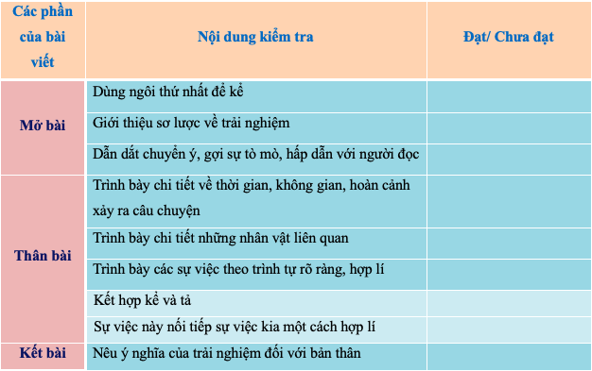
III. LUYỆN TẬP

